Slide 1



Программа двойного диплома «Менеджмент международного туризма»

Slide 2

Менеджмент международного туризма
Срок обучения: 2 года
Форма обучения: очная
Факультет международных отношений
Кафедра: регионоведения и экономики зарубежных стран
Направление: менеджмент
Язык обучения: английский/русский
Преподаватели высокого уровня, теоретики, практики

Slide 3

Условия обучения
Обучение 1-2, 4 семестры в ВГУ
3 семестр - обучение в Унивеситете г. Жироны (Испания)
Онлайн-защита магистерской диссертации на английском
Возможность получить стипендию ERASMUS+ на семестр включенного обучения в Испании

Slide 4
Дисциплины программы
Маркетинг туристических продуктов
Устойчивое развитие в туризме
Туризмология
Финансовый менеджмент туристических продуктов
Поведение потребителей и сегментация и другие
Виды работ: проектная работа, решение кейсов, практическая работа

Slide 5
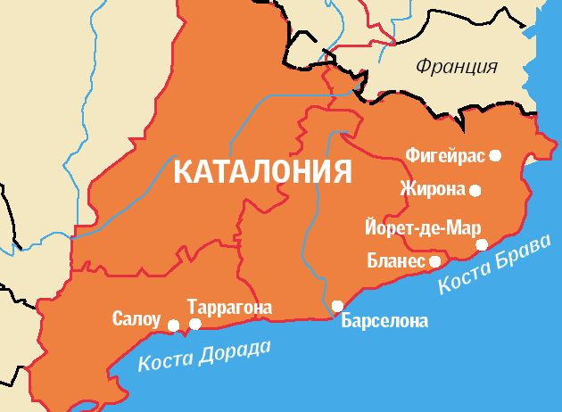
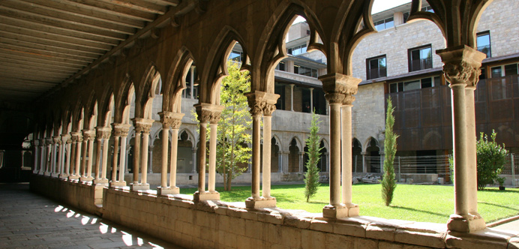
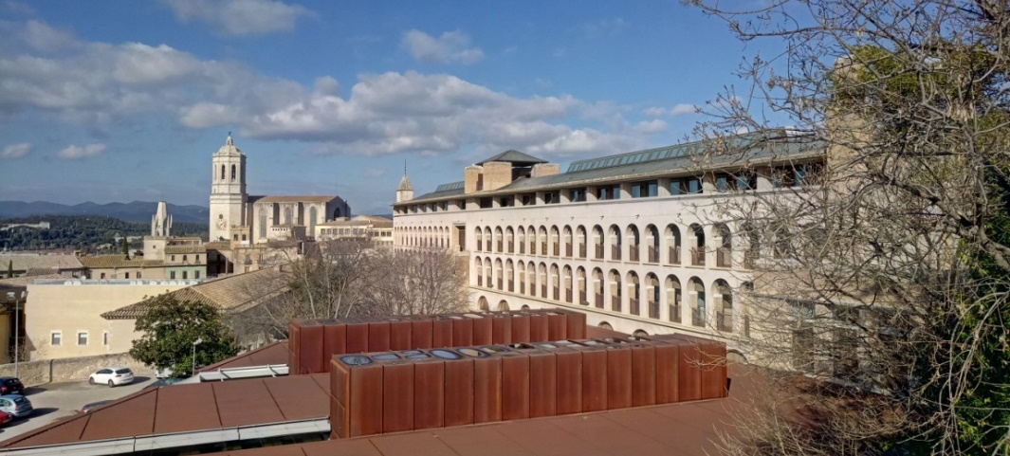
Обучение в г. Жироне
Регион с самой развитой в стране туристической сферой
Обучение на факультете туризма
Кампус расположен в Старом
Городе – историческом центре г. Жироны

Slide 6
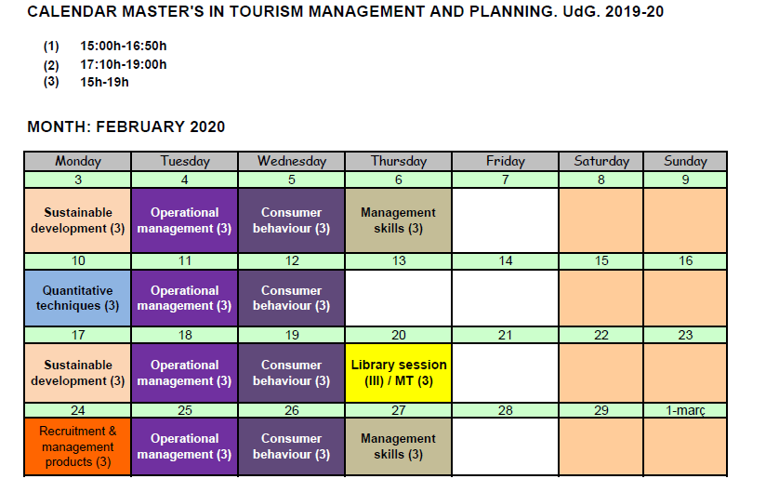
Обучение в г. Жироне
Обязательные дисциплины в рамках курса программы Master in Tourism Management and Planning
Возможность выбора сторонних дисциплин факультета
Обучение полностью на английском языке

Slide 7
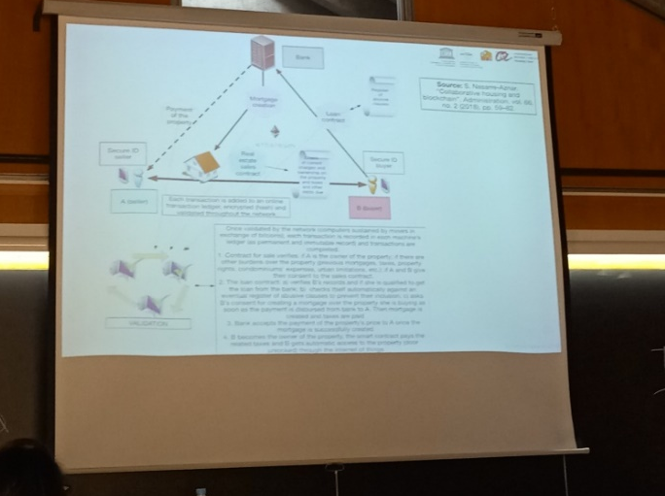
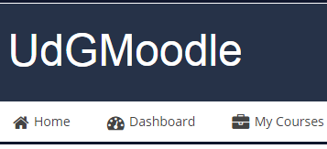
Обучение в г. Жироне
На всех занятиях используются мультимедийные технологии
Основные виды работы на занятиях: индивидуальные и групповые проекты
Организация Field trips (практических групповых поездок)
Доступ ко всем материалам курсов в режиме онлайн

Slide 8
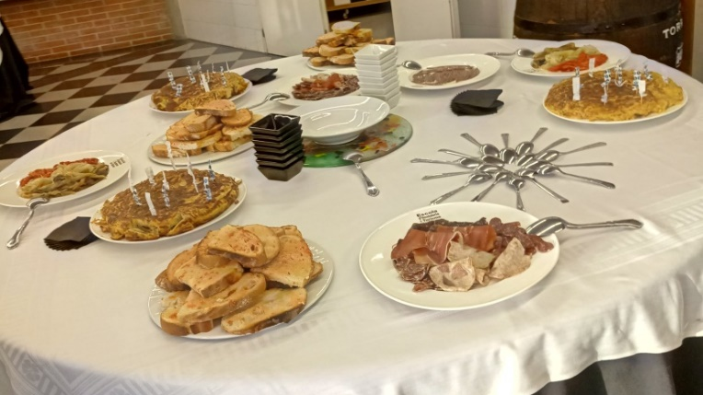
Обучение в Жироне
Постоянное сопровождение со стороны отдела международного сотрудничества
В рамках курса каталанского языка и культуры проводятся различные мероприятия и экскурсии: бесплатная экскурсия в Барселону, вечер знакомства с каталонской кухней и т.д.
Возможность получить диплом об уровне каталанского языка

Slide 9
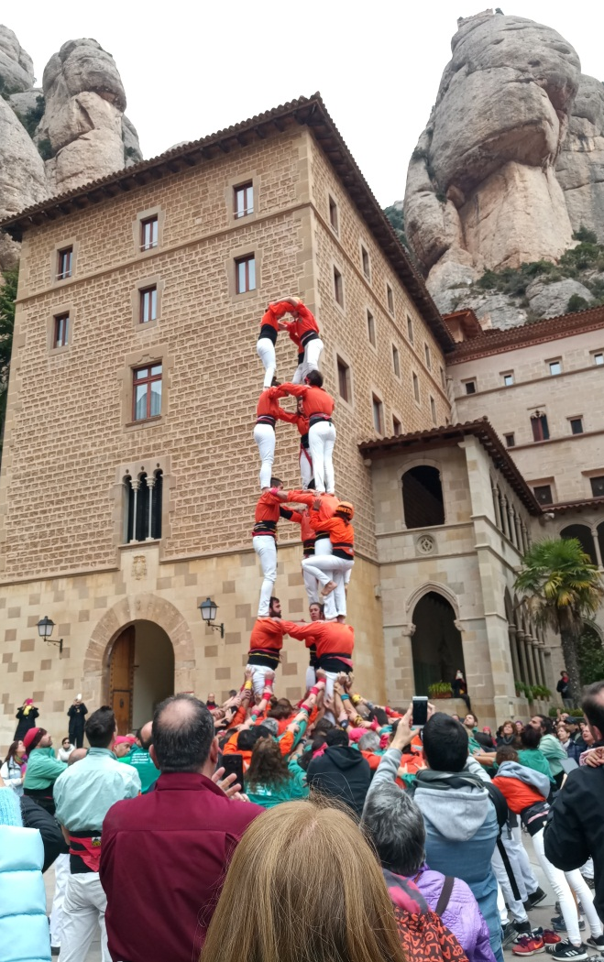
Студенческое сообщество
Предоставление buddy (помощника) каждому иностранному студенту
Участие в международной студенческой организации ERASMUS
Знакомство со студентами из более чем 40 стран
Организация различных групповых поездок, мероприятий

Slide 10
Наша группа во вконтакте
https://vk.com/vsuregecon

Slide 11
Ждем вас в числе студентов нашей кафедры!

